Slide 1
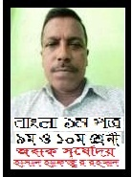
শুভেচ্ছা
ও
স্বাগতম

Slide 2
বিষয় পরিচিতি
১০ম শ্রেনী জন্য
বাংলা ১ম পত্র
গদ্যাংশ

Slide 3
শিক্ষক পরিচিতি
মমিনুর রহমান বুলবুল
সিনিয়র সহকারী শিক্ষক
মিথিলাপুর মাধ্যমিক বিদ্যালয়
বুড়িচং, কুমিল্লা ।
মোবাইলঃ ০১৭২৫৮০০৪১৭

Slide 4
পাঠ পরিচিতি
অবাক সূর্যোদয়
হাসান হাফিজুর রহমান

Slide 5
পাঠের-উদেশ্য
সুর্যে্র মতই অহংকারে উচু করে রাখুক, এটাই হউক কামনা

Slide 6
শিখন ফল
(ক) লেখক সম্পকে জানতে পারবে ।
(খ) কবি কিশোরদের এগিযে যেতে বলেছেন।
(গ) কি ভাবে জয় করতে হবে তা জানবে ।
(ঘ) কি ভাবে ভয়কে দুরে ঠেলে দিতে হয়।

Slide 7
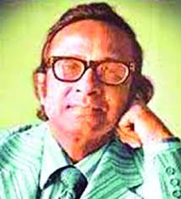
লেখক পরিচিতি
১৯৩২ সালে ১৪ জুন জামালপুর কুলকান্দি গ্রামে জন্ম গ্রহন করেন ।
ঢাকা কলেপেয়েট স্কুল, ঢাকা কলেজ ও ঢাকা বিশ্ববিদ্যালয় থেকে এম এ পাশ করেন ।
বাংলা একাডেমী ও একুশ পদক লাভ করেন
বালাদেশ সরকারে তথ্য মন্ত্রনালয়ে মুক্তিযুদ্ধের ইতিহাস বিভাগের প্রধান ছিলেন ।
লেখাঃ বিমুখ প্রান্তর, অন্তিম শবের মত, শোকার্থ তরবারী,
হাসান হাফিজুর রহমান
১৯৮৩সালে ১লা এপ্রিল মৃত্যুবরন করেন

Slide 8
শব্দার্থ
রক্ত
খুন
অমিত
অপরাজেয়
অযুত
দশ
অপলক
পলকহীন
লোহিত
আন্দোলিত

Slide 9
আদর্শ পাঠ
অবাক সূর্যোদয় ---- হাসান হাফিজুর রহমান
কিশোর তোমার দুই হাতের তালুতে আকুল সূর্যোদয় রক্ত ভীষণ মুখমণ্ডলে চমকায় বরাভয়। বুকের অধীর ফিনকির ক্ষুরধার শহিদের খুন লেগে কিশোর তোমার দুই হাতে দুই সূর্য উঠেছে জেগে। মানুষের হাতে অবাক সূর্যোদয়, যায় পুড়ে যায় মরতের অমানিশা শঙ্কার সংশয়। কিশোর তোমার হাত দুটো উঁচু রাখো প্রবল অহংকারে সূর্যের সাথে অভিন্ন দেখ অমিত অযুত লাখ। সারা শহরের মুখ
তোমার হাতের দিকে ভয়হারা কোটি অপলক চোখ একাকার হলো সূর্যের অনিমিখে। কিশোর তোমার হাত দুটো উঁচু রাখো লোলিত পাপের আমূল রসনা ক্রর অগ্নিতে ঢাক। রক্তের খরতানে জাগাও পাবক প্রাণ কন্ঠে ফোটাও নিষ্ঠুরতম গান যাক পুড়ে. যাক আপামর পশু মনুষ্যতের ধিক অপমান কিশোর তোমার হাত দুটো উঁচু রাখো কুহেলী পোড়ানো মিছিলের হুতাশনে লাখ অযুতকে ডাক। কিশোর তোমার দুই হাতের তালুতে আকুল সূর্যোদয় রক্তশোভিত মুখমণ্ডলে চমকাক বরাভয়

Slide 10
একক কাজ
কবিতাটি কে কে আবৃত্তি করবে ?

Slide 11
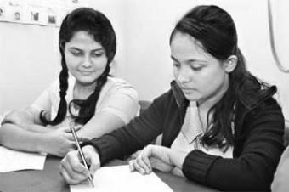
জোড়ায় কাজ
কবি সম্পকে কি জান লিখ ?

Slide 12
জোড়ায় কাজের সমাধান
হাসান হাফিজুর রহমান
জন্মঃ জুলাই ১৪, ১৯৩২
মুত্যুঃ এপ্রিল ১, ১৯৮৩)
বাংলাদেশের একজন প্রথিতযশা কবি, সাংবাদিক ও সমালোচক ছিলেন। তাঁর পূর্বপুরুষ জামালপুর জেলার অন্তর্গত কুলকান্দি গ্রামে বাস করতেন। তিনি মুক্তিযুদ্ধের দলিল সম্পাদনার জন্য বিখ্যাত

Slide 13
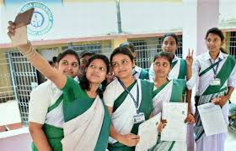
দলগত কাজ
কবির পুরুস্কার ও পদক সমুহ কি ?

Slide 14
দলগত কাজের সমাধানঃ
পুরস্কার ও পদকঃ
পাকিস্তান লেখক সংঘ পুরস্কার (১৯৬৭)
আদমজী পুরস্কার (১৯৬৭)
বাংলা একাডেমি পুরস্কার (১৯৭১)
সুফি মোতাহার হোসেন স্মারক পুরস্কার (১৯৭৬)
অলক্ত সাহিত্য পুরস্কার (১৯৮১)
সওগাত সাহিত্য পুরস্কার ও নাসিরুদ্দিন স্বর্ণপদক (১৯৮২)
মরোনোত্তর একুশে পদক (১৯৮৪)
এদেশের সাহিত্য ক্ষেত্রে অসাধারণ অবদানের জন্য ২০০২ সালে দেশের “সর্বোচ্চ বেসামরিক পুরস্কার হিসাবে পরিচিত “স্বাধীনতা পুরস্কার” প্রদান করা হয় তাকে।

Slide 15
মুল্যায়ন
লেখক কি কি পদক পেয়েছিলেন ?
রক্তশোভিত কি ?
কিশোর বয়স কী
লেখকের কখন মৃত্যু হয় ?

Slide 16
মুল্যায়নের ফলাফল
বাংলা একাডেমী ও একুশ পদক লাভ করেন ।
রক্ত দ্বারা রঞ্জিত কে ।
দুর্জয় সাহস সৃষ্টিশিলতার সময় ।
১৯৮৩ সালে ১লা এপ্রিল কবি মারা যান ।

Slide 17
বাড়ীর কাজ
কবিতা আর নতুন কি লিখবো
যখন বুকের রক্তে
লিখেছি একটি নাম বংলাদেশ
সৃজনশীল প্রশ্নঃ (ক) পাবক শব্দের অর্থ কি ?
(খ) মনুষত্বের ধিক অপমান বলতে কবি কি বুঝাইয়াছেন
(গ) উদ্দেপকের সাথে কবিতার কি সাদৃশ্য দেখাও
(ঘ) কবিতা পাঠে কি কি জানতে পারিলাম তা বর্ননা কর

Slide 18
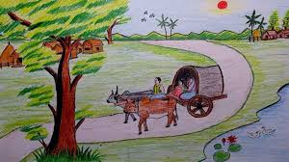
তোমরা ভাল থেক
খোদা হাফেজ

